Slide 1
做有责任的人
优品PPT

Slide 2


https://www.ypppt.com/
目录/CONTENTS
1.责任--成为一个怎样的人
2.使命--为中华之崛起而读书
3.担当--认真自律为学生首要的担当

Slide 3
1.责任
成为一个怎样的人

Slide 4


成为一个怎样的人
责任使命与担当
正处在朝气蓬勃的青春之际，老师觉着你们有能力为自己建立一个良好的生活秩序，千万不要睡觉睡到自然醒，玩手机玩到手抽筋，你有能力为自己建立一个适合的生活秩序。今天我们就来谈一谈“责任、使命与担当”的话题。

Slide 5

成为一个怎样的人
责任使命与担当
在学习和娱乐之余，你有没有进行过深思考，人在成长的过程中，除了生理上的发育，心理也在慢慢的成熟，向自己发问，与自己的心灵对话，大到思考一下如何实现梦想？未来是否能成为一名能“逆行”的精英？小到自己平时的学业中学习方法的得失？选择的利弊？

Slide 6

成为一个怎样的人
责任使命与担当
深入地思考能帮助自己更好地发现自我，老师一直认为人的每一次真正意义上的成长都是靠自己来实现的，都是在持续不断的自我发现、自我探寻中的某一瞬间，如同酸碱中和反应后的性质突变，请相信真正改变你自己的只有自己！

Slide 7

成为一个怎样的人
金融界的规划师，体现的是责任，是担当，为他们点赞，打call!他们是我们的同龄人，更是我们的榜样！

Slide 8


成为一个怎样的人
最美00后
他们用行动诠释了青年一代的勇敢与坚强，责任和担当！

Slide 9
2.使命
为中华之崛起而读书

Slide 10

为中华之崛起而读书
认真自律为学生首要的担当
“青年兴则国家兴，青年强则国家强，青年一代有理想、有本领、有担当，国家就有前途，民族就有希望”
十几二十年后，这个世界将是你们的舞台，
国家蓝图将由你们描绘，你准备好了吗？
Notes:
https://www.ypppt.com/

Slide 11

为中华之崛起而读书
成为一个独立思考、明辨是非的爱国者！
成为一个本领过硬、勇于逆行的担当者！
成为一个尊重生命、敬畏自然的践行者！

Slide 12
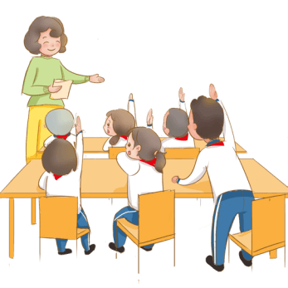
为中华之崛起而读书
我的青春我的故事
深入地思考能帮助自己更好地发现自我，老师一直认为人的每一次真正意义上的成长都是靠自己来实现的，都是在持续不断的自我发现、自我探寻中的某一瞬间，如同酸碱中和反应后的性质突变，请相信真正改变你自己的只有自己！

Slide 13

为中华之崛起而读书
学会生活，
提高自己独立生活的能力。
深入地思考能帮助自己更好地发现自我，老师一直认为人的每一次真正意义上的成长都是靠自己来实现的，都是在持续不断的自我发现、自我探寻中的某一瞬间，如同酸碱中和反应后的性质突变，请相信真正改变你自己的只有自己！

Slide 14

为中华之崛起而读书
学会求知，提升自己自主学习的能力。
深入地思考能帮助自己更好地发现自我，老师一直认为人的每一次真正意义上的成长都是靠自己来实现的，都是在持续不断的自我发现、自我探寻中的某一瞬间，如同酸碱中和反应后的性质突变，请相信真正改变你自己的只有自己！

Slide 15
3.担当
认真自律为学生
首要的担当

Slide 16

为中华之崛起而读书
一个时代有一个时代的精神
一代人担负一代人的责任！

Slide 17

为中华之崛起而读书
从大的方面讲：作为当代的青少年，要珍惜这个时代、担负时代使命，在担当中历练，在尽责中成长，让青春在奋斗中绽放！

Slide 18

为中华之崛起而读书
我们的使命：
今日的青年一代是一支充满活力、朝气蓬勃的生力军，是促进中国经济腾飞、社会进步的重要力量。他们的历史使命是“富民强国”，他们的历史任务是学习、工作和奉献。他们是中国今日之责任、明日之希望、民族之未来，是新时代的接班人。他们正处在黄金时代，应当学会竞争，勇于创新，更重要的是做出贡献。展望未来的30年，中华民族将屹立于世界民族之林。中国青年应当不断探索，追求并实现我们的

Slide 19

为中华之崛起而读书
放飞青春梦想
所有经历风雨的温柔与坚强，所有青春无悔烦恼与成长，所有奔向未来的理想与张扬，所有冲破捆绑的热爱与癫狂，今天我终于站在这年轻的战场，请你为我骄傲鼓掌，今天我想要走向这胜利的远方，我要让这世界为我激荡。

Slide 20
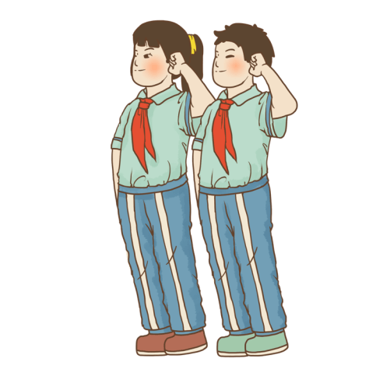
为中华之崛起而读书
放飞青春梦想
所有经历风雨的温柔与坚强，所有青春无悔烦恼与成长，所有奔向未来的理想与张扬，所有冲破捆绑的热爱与癫狂，今天我终于站在这年轻的战场，请你为我骄傲鼓掌，今天我想要走向这胜利的远方，我要让这世界为我激荡。

Slide 21
更多精品PPT资源尽在—优品PPT！
www.ypppt.com
PPT模板下载：www.ypppt.com/moban/ 节日PPT模板：www.ypppt.com/jieri/
PPT背景图片：www.ypppt.com/beijing/ PPT图表下载：www.ypppt.com/tubiao/
PPT素材下载： www.ypppt.com/sucai/ PPT教程下载：www.ypppt.com/jiaocheng/
字体下载：www.ypppt.com/ziti/ 绘本故事PPT：www.ypppt.com/gushi/
PPT课件：www.ypppt.com/kejian/
Notes:
模板来自于 优品PPT https://www.ypppt.com/

